Slide 1

Regulación aplicable para la importación de gasolinas y diésel
Secretaría de Energía
Subsecretaría de Hidrocarburos
Marzo, 2016

Slide 2
Contexto general
Durante 2015, en promedio se importaron 426.7 mbd de gasolinas terminadas, mismas que representaron el 54% del consumo nacional de gasolinas (793.1 mbd). En promedio en el año las exportaciones que se registraron únicamente correspondieron a combustóleo (124.1 mbd) y gasolinas naturales (62.9 mbd).
Part. (%) en consumo: 54% (GASOLINA)
Part. (%) en consumo: 38% (DIESEL)
Part. (%) en consumo: 33% (TURBOSINA)
Fuente: Sistema de Información Energética (SIE).

Slide 3
Mercado de petrolíferos en México
Infraestructura | Pemex (TBC)
Refinerías | 6
TAR | 73
Terminales y Residencias de Operación Marítima y Portuaria | 15
Oleoductos | 5,213 km
Poliductos | 8,958 km
Estaciones de servicio (franquicias) | 11,431
  DIAGNÓSTICO EN CIFRAS
  BALANCE NACIONAL DE PETROLÍFEROS
Poliductos
Turbosinoducto
Cope ductos
Vía férrea
Ruta Terrestre
Ruta Marítima
Aeropuerto
TAR
Refinería
Importación Terrestre
TOMP
Importación Marítima
Fuente: Sener con información de Pemex.
ROMP

Slide 4

Oportunidades en todo el país
Alta disponibilidad de productos a precios competitivos en el sur de Texas.
Potencial logístico natural en las regiones Noroeste y Noreste para la importación y desarrollo de infraestructura.
Viabilidad logística para llevar producto importado a Centro-Occidente.
En esta última región, durante el periodo 2014-2029 el crecimiento promedio anual esperado de la demanda de gasolinas es de 3.1%, seguido por Centro, con 2.7%.
Región | Número de estaciones de servicio | Participación respecto al total de estaciones de servicio
Noroeste | 1,692 | 15%
Noreste | 2,415 | 21%
Centro-Occidente | 2,917 | 25%
Centro | 2,362 | 21%
Sur-Sureste | 2,045 | 18%
Total | 11,431 | 100%
Fuente: Sener.

Slide 5


Importación de gasolinas:
Marco regulatorio
El marco regulatorio vigente (Ley de Hidrocarburos, arts. 48 y 80) establece la posibilidad de que se otorguen permisos para la importación de gasolinas y diésel a particulares que cumplan con las disposiciones jurídicas antes del 1º de enero de 2017, si las condiciones de mercado lo permiten.
SENER solicitó la opinión de la Comisión Federal de Competencia Económica (COFECE) sobre el efecto que tendría en el mercado el otorgamiento de permisos de importación de gasolina y diésel a cualquier interesado antes del 1 de enero de 2017.
El Pleno de la COFECE opinó que adelantar las importaciones al 1 de abril de 2016 contribuiría a crear condiciones de competencia en los mercados de expendio al público y comercialización de gasolina y diésel, lo anterior en beneficio de los consumidores.
Con base en lo anterior, la Secretaría de Energía emitió el 23 de febrero de 2016 un Aviso en el DOF mediante el cual se habilita el otorgamiento de los permisos a cualquier interesado que cumplan con la legislación y requisitos aplicables.
Por lo anterior, a partir del 1º de abril de 2016, cualquier interesado podrá obtener un permiso previo de importación.

Slide 6

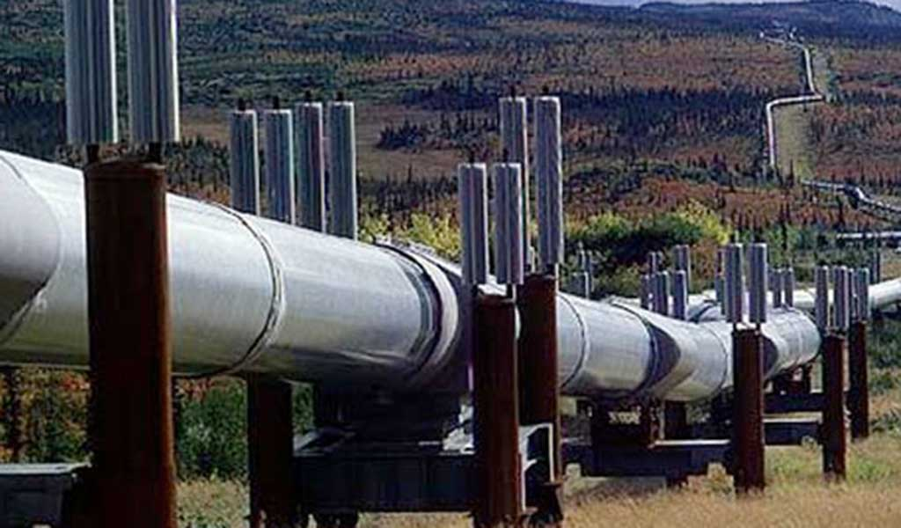

Ventajas de adelantar las importaciones
Se diversifica la oferta de petrolíferos en el país y, con ello, se refuerza la competencia en el mercado.
Se promueve el desarrollo de inversiones en infraestructura de transporte y almacenamiento de gasolinas y diésel.
Se abre la posibilidad para que las estaciones de servicio adquieran combustibles en mejores condiciones de precio y calidad a un mayor número de proveedores.
Se establecen incentivos para que en 2018, al liberar los precios, existan bases sólidas de configuración de un mercado competitivo.

Slide 7



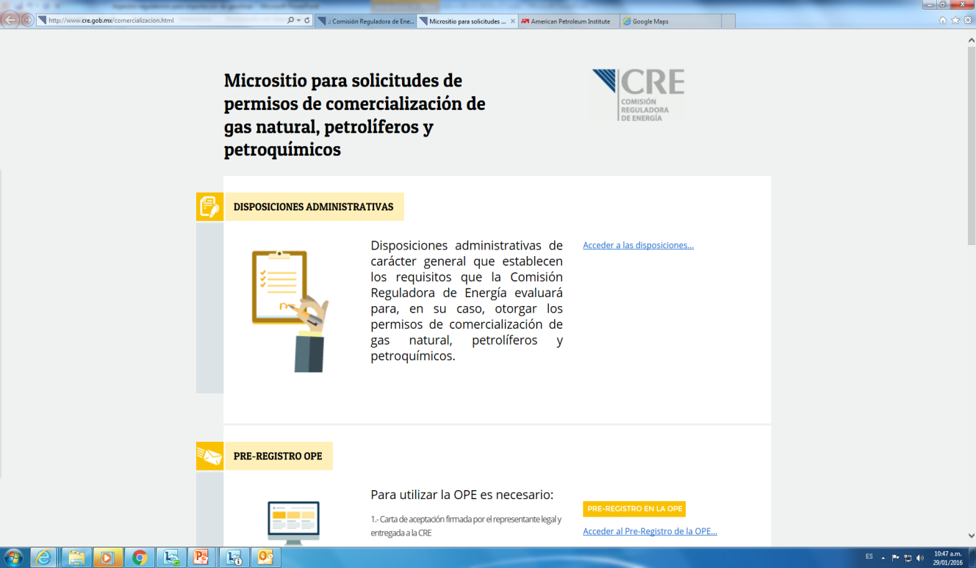




Procedimiento general para la participación de privados en la importación de Gasolinas y Diésel
Otras Regulaciones
Solicitud de Permiso para Transporte
por medios distintos a Ductos
Acceso Abierto a la Infraestructura de
Transporte y Almacenamiento
Comercialización / Distribución
Terceros
Permiso de importación de gasolinas

Slide 8








Procedimiento para solicitar Permiso Previo de importación de gasolinas
1. Solicitud de permiso
Solicitud del interesado por internet a través de:
Oficinas SENER
Permiso Previo
(vigencia 1 ó 20 años)
2. Solicitud de opinión
Solicita opinión por internet a través de:
Emiten opinión a través de:
3. Emisión de la resolución
Revisa la información del solicitante
Emite la resolución de otorgamiento o rechazo al solicitante por internet a través de la:
Nota: El plazo de otorgamiento de los permisos previos es de 13 días hábiles. Los trámites se realizan a través de la VUCEM por medios electrónicos, el interesado puede acudir a las Oficinas de SENER para obtener asesoría para el llenado de su solicitud por los medios mencionados.

Slide 9
Procedimiento para solicitar Permiso Previo de importación de gasolinas
Para solicitar un Permiso Previo el interesado deberá:
I. Ingresar a la Ventanilla Única: https://www.ventanillaunica.gob.mx/vucem/index.htm* con la FIEL de la razón social de la empresa en la Sección de “Ingreso a Ventanilla Única”.
II. Llenar los requisitos de la solicitud (véase Anexo) de conformidad con lo establecido en los numerales 7, 10 y 11 del Acuerdo que modifica al diverso por el que se establece la clasificación y codificación de Hidrocarburos y Petrolíferos cuya importación y exportación está sujeta a Permiso Previo por parte de la Secretaría de Energía, publicado en el Diario Oficial de la Federación el 30 de diciembre de 2015.
* Se sugiere navegar con Internet Explorer y tener la versión más actualizada de Java. En caso de tener algún problema para ingresar con su FIEL, dirigirse a: https://www.ventanillaunica.gob.mx/vucem/Contactanos/index.htm.

Slide 10



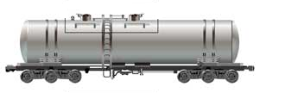
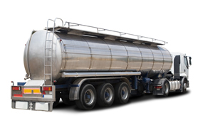
Otras Regulaciones
1. Registro ante el Padrón de Importadores y Exportadores del SAT
http://www.sat.gob.mx/aduanas/tramites_autorizaciones/guia_padrones/Paginas/inscripcion_pise.aspx
2. Permiso ante SCT para el Transporte de substancias, materiales y residuos peligrosos por las vías generales de comunicación, conforme al Reglamento:
http://www.sct.gob.mx/fileadmin/_migrated/content_uploads/7_Reglamento_para_el_Transporte_Terrestre_de_Materiales_y_Residuos_Peligrosos.pdf

Slide 11
ANEXO

Slide 12
Requisitos que deberán contener las solicitudes de los permisos previos de importación y exportación
Datos generales del interesado:
Denominación o razón social.
Actividad económica preponderante.
Registro Federal de Contribuyentes.
Clave Única de Registro de Población (en caso de persona física).
Correo electrónico.
Domicilio fiscal del solicitante.
Datos de la solicitud:
1. Solicitud. Seleccionar si es: inicial, de prórroga o modificación.
2. Régimen. Seleccionar si es: temporal o definitivo.
3. Clasificación del régimen. Seleccionar si es de importación o exportación.
4. Plazo. Seleccionar el plazo de vigencia para el cual solicita el permiso.
5. Descripción de la mercancía. Incluir una descripción de la mercancía a importar o a exportar.
6. Fracción arancelaria. Seleccionarla de acuerdo a la clasificación proporcionada por el agente aduanal con base en la Tarifa de la Ley de Impuestos Generales de Importación y Exportación (TIGIE).
7. Unidad de medida. Seleccionar la unidad de medida que corresponda a la fracción arancelaria seleccionada.
8. Cantidad solicitada. Incluir la cantidad solicitada a importar o a exportar.
9. Valor factura solicitado (USD). Incluir el valor unitario estimado en dólares de los Estados Unidos de América multiplicado por la cantidad solicitada a importar o a exportar.
10. País de origen o destino. Seleccionar el o los países de origen o destino a importar o a exportar, según corresponda.
11. Uso específico de la mercancía. Incluir la descripción del uso que se le pretende dar a la mercancía a importar o a exportar.
12. Justificación y/o beneficio que se obtiene. Incluir una descripción de la justificación o beneficio que se obtiene al importar o a exportar la mercancía.
13. Observaciones. Incluir cualquier observación relacionada con la solicitud de Permiso Previo, en su caso.
14. Entidad Federativa. Seleccionar el Estado desde el que se ingresa la solicitud de Permiso Previo.
15. Representación Federal. Seleccionar la Representación Federal: Secretaría de Energía, Oficina Central.

Slide 13
Requisitos que deberán contener las solicitudes de los permisos previos de importación y exportación
Partidas de la mercancía (en su caso): Si el interesado en obtener un Permiso Previo requiere ingresar productos con diferentes características o presentaciones, que se clasifiquen en la misma fracción arancelaria, deberá señalar:
Cantidad de la mercancía solicitada. Especificar la cantidad solicitada a importar o a exportar por partida.
Fracción arancelaria. Incluir la fracción arancelaría de acuerdo a la clasificación proporcionada por el Agente Aduanal con base en la TIGIE.
Unidad de medida. Seleccionar la unidad de medida que está configurada de acuerdo a la fracción arancelaria seleccionada y su clasificación en la TIGIE.
Descripción de la mercancía solicitada. Incluir la descripción del uso que se le pretende dar a la mercancía a importar o a exportar.
Precio unitario solicitado (USD). Incluir el precio unitario en dólares de los Estados Unidos de América de la mercancía a importar o a exportar.
Total solicitado (USD). Incluir el total solicitado que se compone del precio unitario multiplicado por el volumen solicitado por partida en dólares de los Estados Unidos de América.
Para solicitar Permisos Previo de largo plazo (20 años):
Además de lo anteriormente descrito el interesado deberá demostrar que cuenta con infraestructura, que está desarrollando nueva o expandiendo la que ya tiene, y deberá adjuntar copia de la documentación que acredite lo siguiente:
Los contratos de largo plazo de suministro de Hidrocarburos o Petrolíferos o aquellos que acrediten el mercado de destino al que pretende exportar, según sea el caso, y
El permiso de la actividad en la industria de Hidrocarburos correspondiente, otorgado por la SENER o la Comisión Reguladora de Energía conforme a lo dispuesto por el artículo 48 fracciones I y II de la Ley de Hidrocarburos, según sea el caso, vinculado a la infraestructura a través de la cual se llevará a cabo la actividad por la cual se solicita el Permiso Previo.
En caso de que no se cuente con alguno de estos requisitos, el Permiso Previo podrá ser otorgado por una vigencia de 1 año y, una vez que cumpla con los requisitos antes referidos, se le otorgará, previa solicitud, uno nuevo por una vigencia de 20 años.

Slide 14
Ligas y datos de interés
Aviso en DOF sobre importación de gasolina y diésel, 23 de febrero de 2016.
http://www.dof.gob.mx/nota_detalle.php?codigo=5426554&fecha=23/02/2016
Acuerdo para la importación o exportación de hidrocarburos o petrolíferos, 29 de diciembre de 2014.
http://www.dof.gob.mx/nota_detalle.php?codigo=5377567&fecha=29/12/2014
Modificación al Acuerdo para la importación o exportación de hidrocarburos o petrolíferos, 30 de diciembre de 2015.
http://www.dof.gob.mx/nota_detalle.php?codigo=5421735&fecha=30/12/2015
Ventanilla Única.
https://www.ventanillaunica.gob.mx/vucem/index.htm
Datos de contacto en la Secretaría de Energía (Conmutador +(52) 5000 6000)
Emilio Valdivia Ochoa | evaldivia@energia.gob.mx | 7791
Evelyn Guzmán Paz | eguzman@energia.gob.mx | 7782
Marlene Berenice Hernandez Alba | mbhernandez@energia.gob.mx | 7765

Slide 15
¡Gracias por su atención!
José C. FEMAT
Director General de Petrolíferos
UPTI, SENER

